Slide 1



Processamento concorrente de Vídeo do MEO Kanal
Mestrado Integrado em Engenharia Informática e Computação
Estudante: João Carlos Santos
joaofloressantos@gmail.com
Orientador: Jorge Barbosa (FEUP)
jbarbosa@fe.up.pt
Link para a página do projeto:
labs.sapo.pt/portfolio/elegant
Notes:
Olá a todos, o meu nome é João Carlos Santos e neste vídeo venho-vos falar da minha dissertação: Processamento concorrente de vídeo do MEO Kanal
Esta dissertação está inserida no âmbito do SapoLabs, inserido no projeto "ELEGANT : MEO KanaL vidEo processinG optimizAtioN by Parallel compuTing”

Slide 2




Introdução
Notes:
Hoje em dia existe uma grande variedade de serviços que permitem a um utilizador fazer o upload de vídeos seus para mais tarde serem visualizados em qualquer situação, desde que se tenha acesso à internet. É o caso do Youtube, do DailyMotion, do Vimeo e do MEO Kanal, entre muitos outros.

Slide 3
Introdução
Armazenamento
Classificação
Descodificação
Reprodução
Grande esforço de processamento e transferência de dados
Notes:
Os servidores responsáveis por estes serviços têm que diariamente dispender de um esforço computacional elevado associado ao armazenamento, classificação, descodificação e reprodução dos conteúdos, quer a nível de processamento, quer a nível de transferência de dados

Slide 4
Problema
Como organizar o processamento num sistema multi-utilizador de forma a garantir a melhor
Qualidade de Serviço?
Notes:
Tendo em conta que estamos a falar de sistemas multi-utilizador, a questão que se coloca é: “Como organizar o processamento de forma a garantir a melhor Qualidade de Serviço?“

Slide 5
Problema
Servidores
MEO
1 minuto
7 minutos
1 hora
Notes:
Imaginemos o seguinte cenário, uma simplificação do que acontece na realidade. Vários utilizadores fazem uploads de vídeos de durações diferentes, a uma determinada altura do dia. Como organizar o processamento de modo a garantir uma boa qualidade de serviço?

Slide 6
Problema – Estado Inicial
Fila FIFO (First In, First Out)
Desiquilibrada
Trata vídeos grandes da mesma forma que os pequenos
Leva a esperas desnecessárias por parte de utilizadores que fazem upload de vídeos pequenos
Notes:
Na sua fase inicial, o MEO canal remetia os vídeos que chegavam aos seus servidores para uma fila, onde seriam processados sequencialmente.

Slide 7
Problema
Servidores
MEO
1 minuto
7 minutos
1 hora
Notes:
Voltando ao exemplo anterior e considerando este sistema, se o utilizador com o vídeo de 1 minuto tivesse o azar de fazer o seu upload imediatamente a seguir ao utilizador com um vídeo de 1 hora, teria que esperar pelo processamento completo deste até que o seu vídeo fosse processado. Isto traduz-se numa espera demasiado demorada que não faz grande sentido para um upload de um vídeo de 1 minuto.

Slide 8
Problema – Solução Temporária
Duas filas FIFO, uma para vídeos de duração menor ou igual a 5 minutos, outra para vídeos com uma duração superior a 5 minutos
Melhoramento da experiência para um número considerável de utilizadores
Continua a sofrer das falhas da solução inicial
Notes:
Para resolver parcialmente este problema, foi criada uma fila adicional, sendo que agora vídeos com 5 ou menos minutos ficariam numa fila, e vídeos com mais de 5 minutos ficariam numa segunda fila.
Esta solução, apesar de ser uma melhoria em relação à anterior, continua a apresentar problemas para uploads com uma duração marginalmente maior que 5 minutos.

Slide 9
Solução
Divisão dos ficheiros em “chunks” de duração muito semelhante
Implementação de uma estratégia de escalonamento à base de trabalhos que:
Defina prioridades de forma a maximizar a Qualidade de Serviço
Paralelizar o processamento dos chunks de modo a aumentar a performance do sistema
Notes:
A solução para este problema e objetivo desta tese passará então pela implementação e teste de várias técnicas de escalonamento de “trabalhos” que definam prioridades de forma a obter a melhor Qualidade de Serviço possível. O primeiro passo será dividir todos os ficheiros recebidos em “chunks” para que possam ser processados concorrentemente, um dos passos essenciais para garantir uma boa distribuição do poder de processamento disponível pelos vários utilizadores.

Slide 10
Motivação
Aumentar a performance do serviço recorrendo a técnicas de escalonamento e computação paralela
Melhorar a experiência de utilização garantindo uma melhor Qualidade de Serviço
Determinar a melhor técnica de escalonamento para uma plataforma de disponibilização de vídeos online

Slide 11
Abordagem
Teste de várias técnicas de escalonamento de modo a maximizar a Qualidade do Serviço
Tentar minimizar o tempo de processamento de modo a aproxima-lo ao tempo que demoraria caso não fosse concorrente, melhorando assim a Qualidade do Serviço
Notes:
Para determinar a melhor solução possível, serão testadas várias técnicas de escalamento de modo a maximizar a Qualidade do Serviço. Por isto entendemos tentar aproximar ao máximo o tempo de processamento concorrente ao que seria o tempo de processamento sem concorrência.

Slide 12
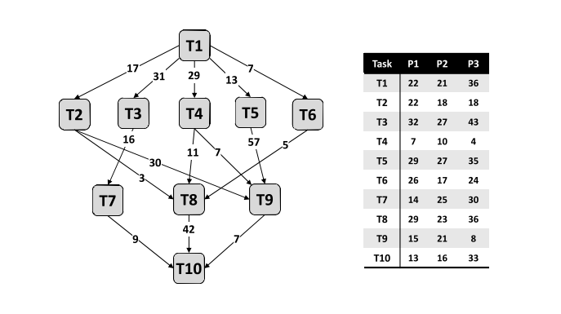
Workflow
Conjunto de tarefas com dependências lógicas
Representado por um grafo acíclico direcionado
Vértices são tarefas
Arestas são custos computacionais/tempo de execução
Notes:
Antes de abordar as técnicas de agendamento, temos que definir o que é um workflow.
Um workflow consiste num conjunto de tarefas com dependências lógicas ou de dados que podem ser executadas por diferentes nós num sistema computacional. No nosso caso, um workflow corresponde às tarefas de divisão de um vídeo, processamento de cada um dos “chunks” resultantes e à junção final de todos os “chunks” que compõem um vídeo. Para obter uma execução eficiente de um conjunto de workflows é necessária uma técnica de escalonamento que minimize o Turnaround Time, que é o tempo desde um workflow ser submetido até à conclusão do seu processamento.

Slide 13
Técnicas de Escalonamento
Técnicas de escalonamento online
Técnicas de escalonamento offline

Slide 14
Escalonamento Off-line
Workflows a processar conhecidos à partida
Aplicação em vários cenários reais
Utilizado quando um utilizador reserva um conjunto de nós para executar os seus trabalhos exclusivamente
Limitado quando o sistema a optimizar é dinâmico
Exemplo: Multiple Workflow Grid Scheduling
Notes:
O escalonamento off-line caracteriza-se por ter os \textit{workflows} disponíveis antes do início da execução.
Quando um escalonamento é produzido e aplicado, mais nenhum \textit{workflow} é considerado.
Esta abordagem, apesar de limitada, aplica-se em muitos casos reais, como nas ferramentas de gestão de recursos mais comuns onde um utilizador reserva um conjunto de nós para executar os seus trabalhos exclusivamente.
Vários algoritmos foram propostos para escalonamento off-line nos quais \textit{workflows} competem por recusos. O objectivo é garantir uma distribuição justa desses recursos e minimizar o \textit{Turnaround Time} de cada \textit{workflow}. O Tu
Um exemplo deste tipo de algoritmo é o
Como no caso do MEO Kanal um vídeo pode ser submetido a qualquer altura, não vai ser implementado nenhum algoritmo que se inclua neste grupo, por não ser o mais apropriado.

Slide 15
Escalonamento Online
Escalonamento apropriado ao problema em causa
Comportamento dinâmico onde workflows podem ser submetidos por utilizadores a qualquer altura
Exemplos: Min-Min Average (MMA), Multiple QoS Constrained Scheduling Strategy of Multiple Workflows (MQMW)
Notes:
O escalonamento on-line é caracterizado por ter um comportamento dinâmico onde \textit{workflows} podem ser submetidos por utilizadores a qualquer altura.
As técnicas de escalonamento a serem implementadas inserem-se nesta categoria.

Slide 16
Técnicas de Escalonamento a Testar
Algoritmo Rank Hybrid
Algoritmo Online Workflow Management
Algoritmo Fairness Dynamic Workflow Scheduling
Algoritmo Multi-Workflow Deadline-Budget Scheduling

Slide 17
Técnicas de Escalonamento a testar
Foram escolhidos porque:
Desenhados para escalonamento online
Otimizados para reduzir o tempo de espera
Foram já comparados entre si
Todos apresentam abordagens diferentes ao problema, cada um com as suas vantagens e desvantagens
Nunca aplicados ao problema proposto

Slide 18
Plataformas de Testes
Máquina Local
Simulador SIMGRID
Notes:
Os testes vão ser realizados em duas plataformas:
Na máquina local, que vai permitir correr os algoritmos implementados e obter resultados comparativos numéricos, utilizando dados de teste reais
No simulador SIMGRID, um simulador de sistemas distribuídos. Este vai permitir testar a performance relativa dos algoritmos quando aplicados numa simulação do cluster da MEO. O simulador SIMGRID permite também incluir nos testes os overhead de comunicação entre as diversas máquinas do cluster da MEO, algo que não é possível simular apenas com a máquina local.

Slide 19



Tecnologias Utilizadas
Notes:
As tecnologias utilizadas nesta dissertação são as seguintes:
Java, para a implementação e teste dos algoritmos na máquina local
FFMPEG, um biblioteca de vídeo utilizada pela MEO para aplicar uma série de correcções aos vídeos que chegam aos clusters do MEO Canal
SIMGRID, para a simulação dos algoritmos no cluster da MEO

Slide 20
Resultado Esperado
Melhor Qualidade de Serviço
Melhor balanceamento de carga nos Servidores
Maior throughput de vídeos processados
Notes:
Finalmente, o resultado esperado será acima de tudo, uma melhor qualidade de serviço para todos os clientes, que se deverá traduzir num menor tempo de espera. Devido paralelização do processo, o balanceamento de carga será também distribuído de uma forma mais equilibrada. Finalmente, caso os servidores não estejam sobrecarregados, o tempo de processamento dos ficheiros tenderá também a diminuir para valores abaixo dos esperados.

Slide 21
Trabalho já concluído
Investigação de potenciais tecnologias a aplicar
Implementação do algoritmo de divisão de vídeos em “chunks” e processamento dos mesmos

Slide 22
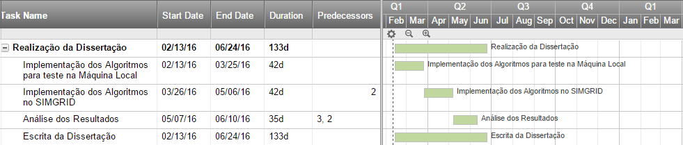
Trabalho a concluir

Slide 23
Contactos
Email: joaofloressantos@gmail.com
Telemóvel/WhatsApp: 933099584
Skype: joaofloressantos@gmail.com
LinkedIn: https://pt.linkedin.com/in/joaofloressantos
Notes:
Por mim é tudo. Para qualquer questão não hesitem em contactar-me. Obrigado.

